Slide 1
supabase-app 설정

Slide 2
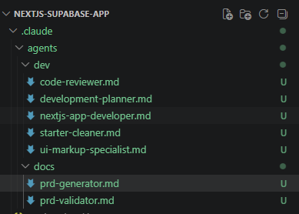
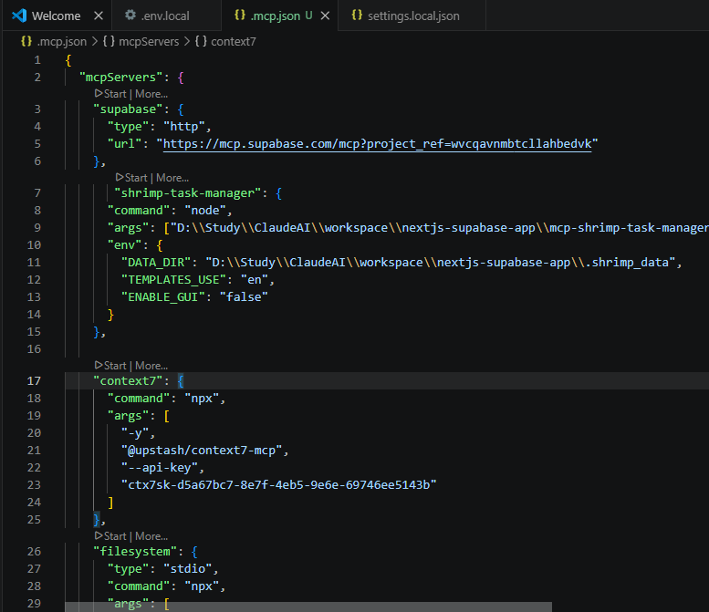
Invoice-web에서 설정 가져오기
1
agent 가져오기
.mcp.json 설정 가져오기
(→ shrimp task master 경로 현재 프로젝트로 변경)
2

Slide 3
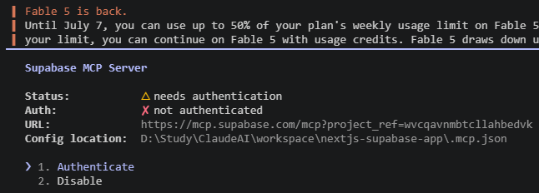
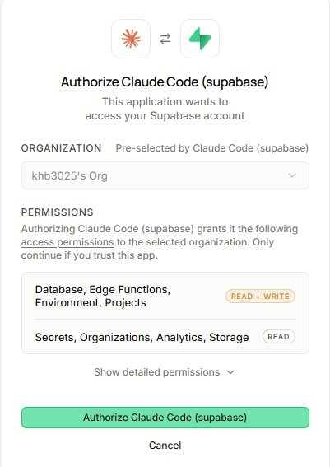
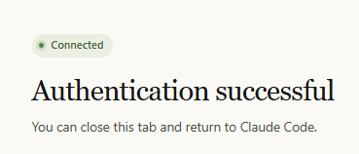
Supabase MCP 인증

Slide 4
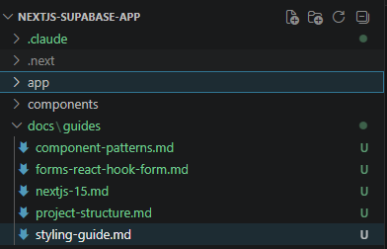
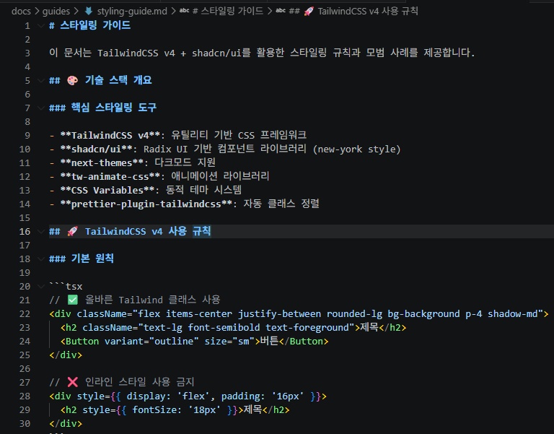
각 기술들의 가이드 가져오기

Slide 5
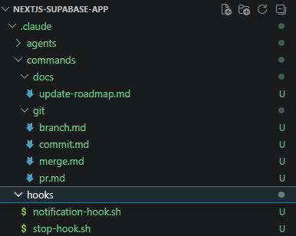
커스텀 커맨드와 훅 가져오기

Slide 6
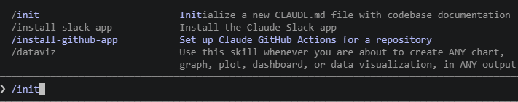
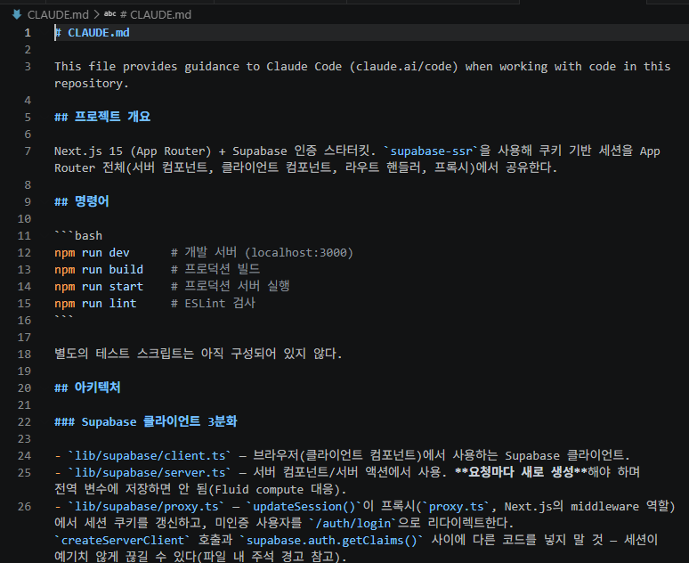
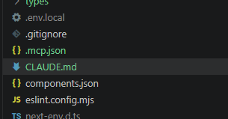
Claude 초기화 명령 실행

Slide 7
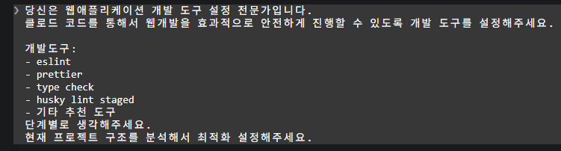
검증도구 추가 설치(ESLint, Prettier, 타입체크)

